Slide 1
문승환 프로필
[멀티캠퍼스]서비스 산업 데이터를 활용한 빅데이터 분석 실무

Slide 2
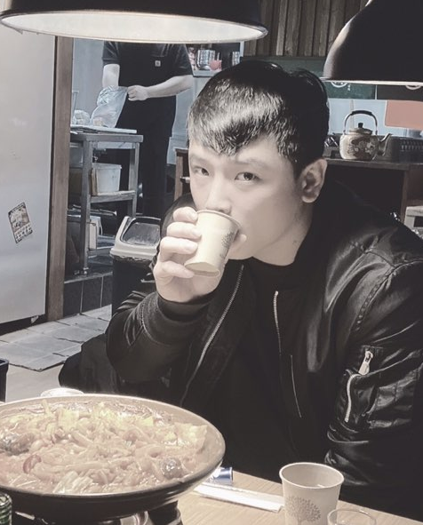
Profile
EDUCATION
2020.02 국민대학교 건축학전공 졸업
2009.02 안산 경안고등학교 졸업
SKILLS
WHO?
Photoshop 70%
Illustrator 80%
Premiere Pro 70%
Final Cut 80%
AutoCAD 80%
Rhinoceros 90%
문승환
1990. 08. 16
010-9615-9721
경기도 안산시 단원구 안산천남로 245
trendless.blank@gmail.com

Slide 3
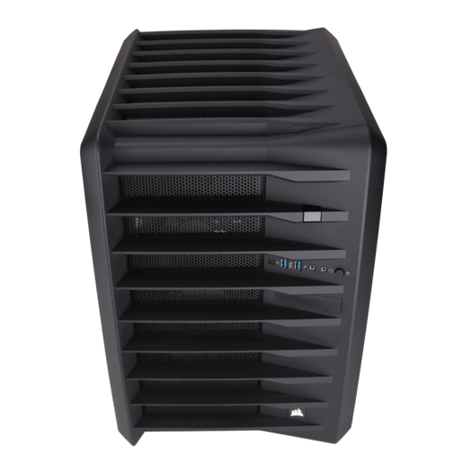
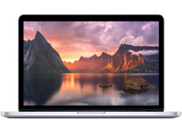
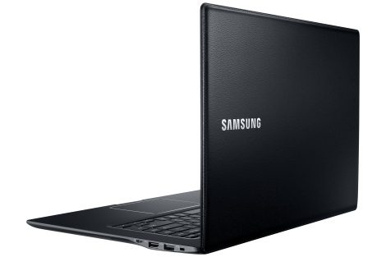
Devices
Samsung ATIV 910S
MacBook Pro
(Retian, 15-inch, Mid 2014)
Desktop
Processor : Intel(R) Core(TM) i5-4210 CPU
@ 1.70GHz 2.40GHz
Memory : DDR3L 8.00GB
OS : WIndows 8.1 K
Storage : SSD 250GB
Graphic : Intel(R) HD Graphics Family
Processor : 2.8GHz quad-core Intel Core i7
Memory : DDR3L 16.00GB
OS : macOS Catalina 10.15.7
Storage : SSD 512GB
Graphic : NVIDIA GeForce GT 750M 2GB
Intel Iris Pro Graphics
Processor : AMD Ryzen Threadripper 1900X 8-Core 3.80GHz
Memory : DDR3L 32.00GB
OS : Windows 10 Home
Storage : SSD M.2 512GB
Graphic : NVIDIA GeForce GTX 10606GB

Slide 4
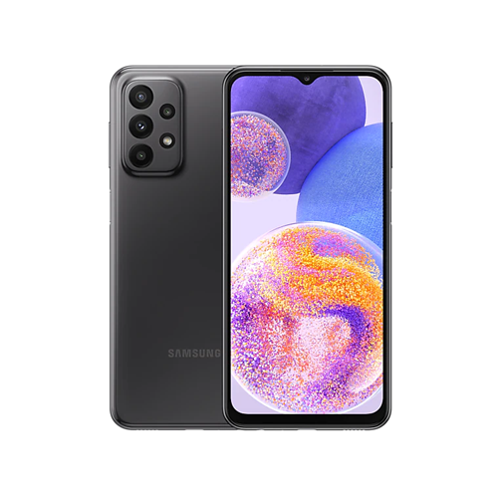
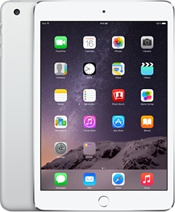
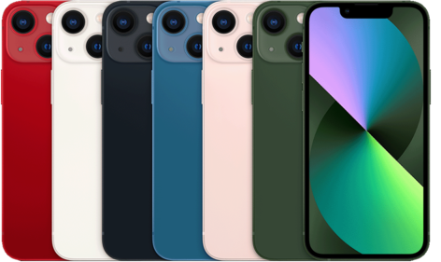
Devices
iPad mini 3
iPhone 13 mini
Galaxy A23
Storage : 64GB
Storage : 128GB
Storage : 128GB

Slide 5
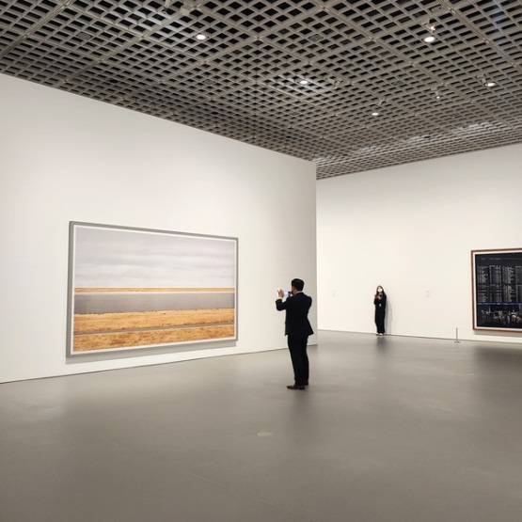
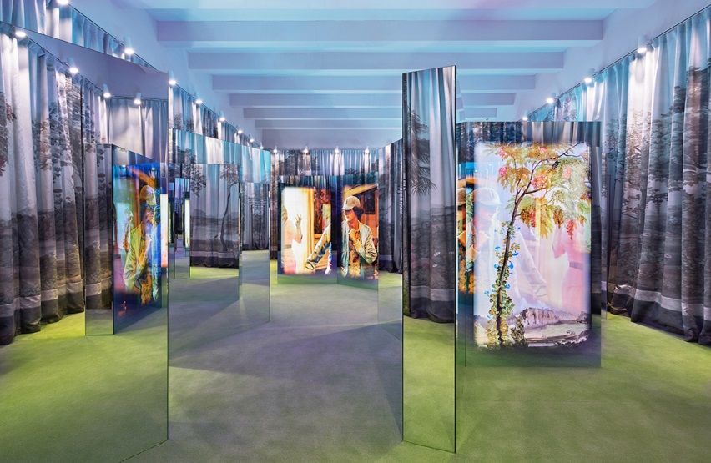
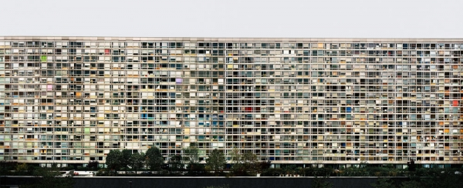
Hobby
전시 보러가기

Slide 6




Contents
화이트칼라
하우스오브카드
피키블라인더스
최강야구

Slide 7
Mottoes
- 즐길 수 없으면, 피하라.
- 내 탓이고, 님 덕입니다.

Slide 8
기대효과
데이터의 분석과 활용을 통해
앞으로의 건축 미래와 부동산 시장에 대한 예측과
건축 사업 및 사용 프로그램 계획에 활용하고 싶습니다.

